Slide 1
Signage
Seminarska naloga pri grafičnem oblikovanju
Domen Žukovec Andraž Polajžer

Slide 2
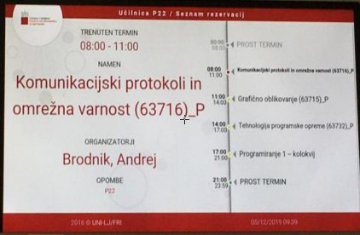
Trenutni signage
Datum in ura nista dovolj izrazita
Nepomembni podatki zavzemajo preveliko prostora
Neizkoriščen prostor

Slide 3



Skupno delo
Pogovor in deljenje zaslona
Skupno delo v Figmi
Inkscape, Slikar, Discord

Slide 4
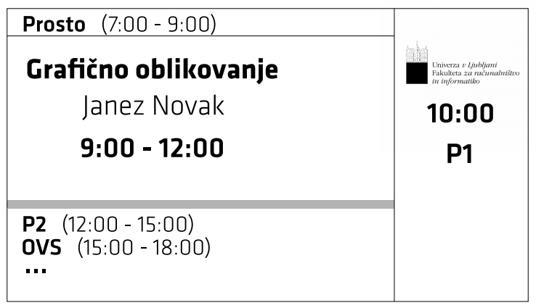
Brainstorming
Manj nepomembnih podatkov
Predavalnica in ura bolj izraziti
Dinamičen prikaz trenutne ure
Prva skica signage

Slide 5
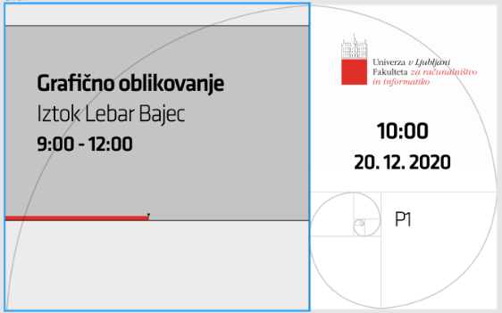
Določanje razmerja
Izbira razmerja zlatega reza
Prikaz najbolj pomembnih podatkov
Časovnica trenutne ure
Razmerje zlati rez

Slide 6
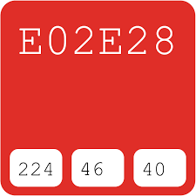
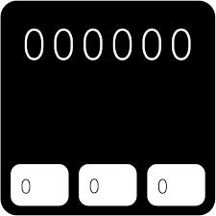
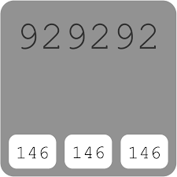

Barvna paleta
FRI CGP
Tipografija
Vodoraven logotip
Klavika Medium
Klavika Light

Slide 7
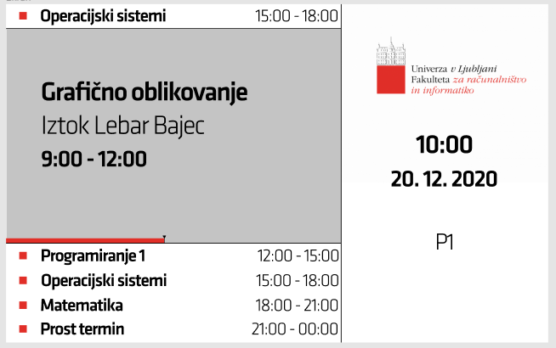
Dodajanje podatkov
Prikaz predhodnih in prihajajočih ur
Prehodi pri zamenjavi trenutne ure
Upoštevanje razmerja zlatega reza

Slide 8
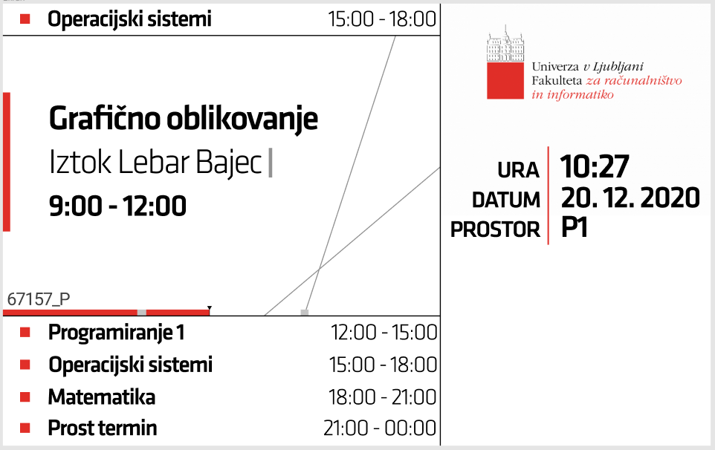
Urejanje postavitve
Dopolnitev praznega prostora z barvnimi črtami
Urejanje desnih podatkov
Prikaz drugih podatkov

Slide 9
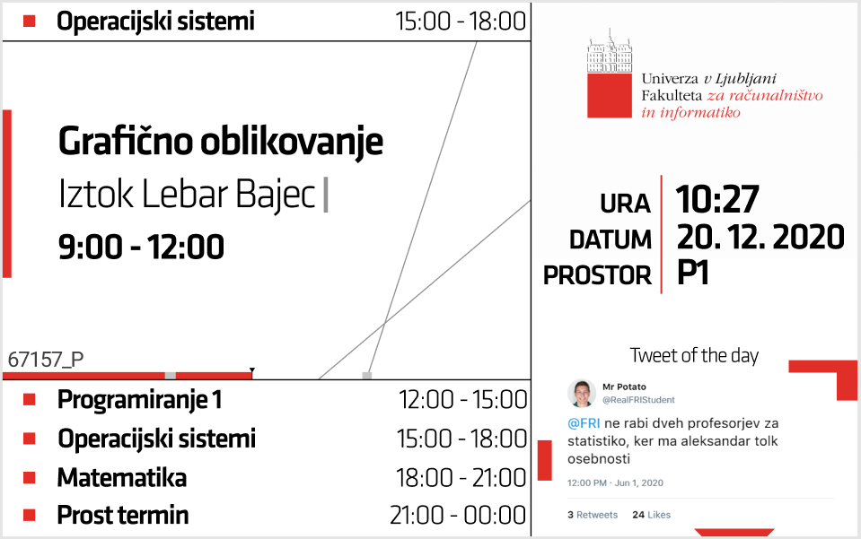
Popestritev
Polnjenje praznega prostora z novo funkcijo
Tweet of the day
Misli študentov FRI-ja so lahko izpostavljene

Slide 10
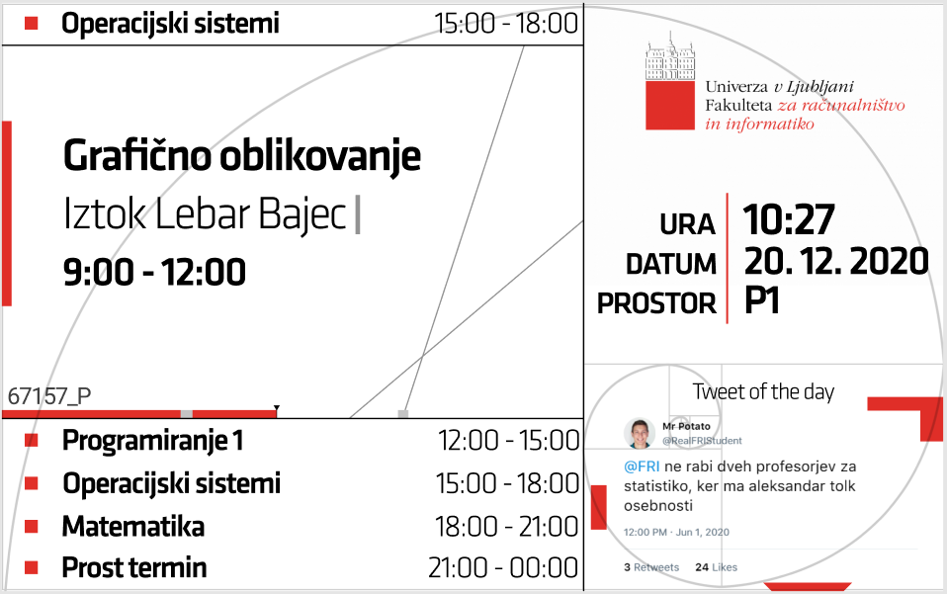
Zaključek
Pomembnost izbere razmerja med elementi
Glavne informacije izstopajo
Hiter pogled preostalega časa ure
Dober pregled prihodnih predavanj
Razmerje zlati rez

Slide 11
:D

